Slide 1
Genetik Algoritma
Arş. Gör. Hüseyin Demirci

Slide 2
Nedir?
Genetik algoritma biyolojideki kromozomların etkileşimlerinden esinlenerek türetilmiş bir algoritmadır.
Sezgisel bir yöntemdir. Tamamen içgüdülerine göre hareket eder.
Temelde olasılıklı arama yöntemidir.
Tam sonuç yerine yaklaşık sonuç bulur.
Olması gereken bütün durumları üretmediği için kesin sonuç bulamayabilir.

Slide 3
Kavramlar
Gen: İçinde anlamlı bilgi bulunduran en küçük birim. (Örn: İki değişkenli bir problemde değişkenlerden birisi)
Kromozom: Genlerin bir araya gelmesi ile oluşan ve problemin olası çözümünü barındıran yapıdır. Bu yapıya birey de denilebilir.
Popülasyon: Kromozomların bir araya gelerek oluşturduğu topluluktur.
Amaç Fonksiyonu: Optimize edilecek olan denklemdir.
Uygunluk Değeri: Bir kromozomun genlerine göre hesaplanan amaç fonksiyonu değeridir.
Havuz: Uygunluk değeri en iyi olan (min. yada max.) kromozomların tutulduğu yapıdır.
Çaprazlama: Havuzdan alınan iki kromozomdan yeni bir veya iki kromozomun üretilmesi işlemidir.
Mutasyon: Oluşturulan yeni kromozomların içindeki genlerden birinin rastgele oluşturulan bir sayıya göre ufak bir değişikliğe uğratılmasıdır.

Slide 4
Gen
Probleme ait değişkenin değerini tutacak olan yapıdır.
Değişkenin değeri genin içinde iki kodlu (binary) yada gerçek kodlu (tam sayı, double) olurak tutulabilir.
Tanım aralığı ve hassasiyeti düşük olan problemlerde genelde iki kodlu gen kullanılırken tanım aralığı çok geniş veya hassasiyeti çok yüksek olan problemlerde gerçek kodlu gen kullanılır.
Kullanılan genin yapısı genetik algoritmanın yapısını belirler.
İki Kodlu (binary) Genetik Algoritma veya Gerçek Kodlu Genetik Algoritma olarak değişir.

Slide 5
İki Kodlu (Binary) GA
Değişken değerleri ikili sayı sisteminde tutulur.
Örneğin bir prizma tasarımı için 3 boyut (x,y,z) gerekmektedir. Her bir değişkenin minimum değeri 1 maksimum değeri 7 olsun ve değişkenler sadece tamsayı değer alabilsin.
Her bir değişkenin alabileceği değerler aşağıdaki tablodaki gibi olur.
x=1, y=3 ve z=7 değerine sahip bir kromozomun gen yapısı 001011111 şeklinde bir string olur.
Kod | Değer | Kod | Değer
001 | 1 | 101 | 5
010 | 2 | 110 | 6
011 | 3 | 111 | 7
100 | 4

Slide 6
Gerçek Kodlu GA
Değişken değerler kodlanmadan olduğu gibi tutulur.
Değişken aralıkları ve değişken sayısı çok fazla ise Gerçek Kodlu GA kullanılabilir.
Gerçek Kodlu GA’da değişkenler liste veya dizi içerisinde kendi değerlerinde kodlanmamış halde tutulur.
Bütün işlemler kod çözme işlemi gerekmeksizin yapılabilir.
x=1, y=3 ve z=7 değerine sahip bir kromozomun gen yapısı {1,3,7} şeklinde bir dizi veya liste olur.

Slide 7
Algoritma Adımları
Başlangıç popülasyonu oluşturulması
Amaç fonksiyonuna göre her bir kromozomun uygunluk değeri hesaplanır.
Popülasyonun bir kısmı (seçim türüne göre değişiklik gösterir) seçim işlemi uygulanarak çaprazlama için havuza gönderilir.
Popülasyondaki kromozom sayısı kadar havuzdaki bireylerden seçilerek çaprazlama ile yeni bireyler oluşturulur ve popülasyona eklenir.
Oluşturulan yeni bireylerin her bir değişkeni için mutasyon oranına göre mutasyon işlemi uygulanır.
Durdurma kriterine erişilip erişilmediği kontrol edilir. Erişilmediyse algoritma 2. adımdan devam eder.
Durdurma kriterine erişilmişse algoritma durdurulur ve o ana kadar elde edilmiş en iyi sonuç kullanıcıya bildirilir.

Slide 8
Seçim İşlemi
Popülasyon içerisinde bütün kromozomların seçilmesi gelecek nesile çok fazla katkısı olmamaktadır.
Sadece en iyi olan kromozomlar seçilerek kötü sonuçların elenmesi sağlanmalıdır. Kromozom olarak en uygun olanı hayatta kalmalı diğerleri de yok olmalıdır.
Birçok seçim stratejisi bulunmaktadır bunlar aşağıda verilmiştir.
Rastgele seçim
Ağırlıklı seçim
Ağırlıklı rastgele seçim
Eşik değer seçim
Rulet tekerleği seçim
Turnuva Seçimi
Seçkinlik(Elitizm)

Slide 9
Seçim İşlemi
Rastgele Seçim: Kromozomlar 1 den başlayarak havuz adedince (popülasyon boyutu/4) ‘e kadar sıralanır.
Daha sonra havuz boyutu adedince rastgele sayı oluşturulur ve bu sayılar havuz boyutu ile çarpılarak bir üst tamsayıya yuvarlanır. Örneğin üretilen 6 adet sayı 0.1535, 0.6781, 0.0872, 0.1936, 0.7021 ve 0.3933 olsun. Bu sayılar 6 ile çarpılıp yuvarlandığında (1, 5), (1, 2) ve (5, 3) sayı çiftleri elde edilir.
Buna göre kromozom1-kromozom5, kromozom1-kromozom2 ve kromozom5-kromozom3 eşleştirilecektir.
Ağırlıklı seçim: Kromozomlar uygunluk değerlerine göre en iyi çözüm üstte olacak şekilde sıralanır (büyükten küçüğe yada küçükten büyüğe).
Popülasyonun en iyi yarısı havuz için tutulurken geriye kalan kısmı atılır. Elimizde kalan havuzun en iyi yarısı seçim için hazırlanırken diğer yarısı ise havuza alınmaz ancak bir sonraki iterasyonda kullanılır yani tamamen yok edilmez.

Slide 10
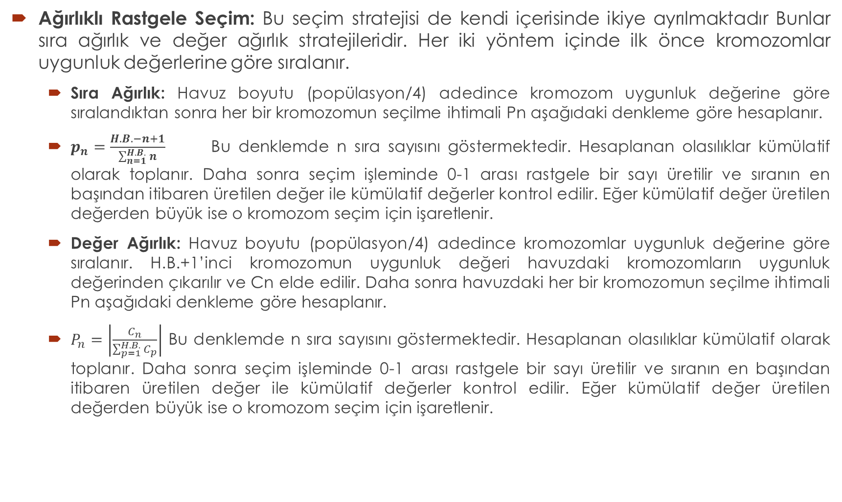
Seçim İşlemi
Ağırlıklı Rastgele Seçim: Bu seçim stratejisi de kendi içerisinde ikiye ayrılmaktadır Bunlar sıra ağırlık ve değer ağırlık stratejileridir. Her iki yöntem içinde ilk önce kromozomlar uygunluk değerlerine göre sıralanır.
Sıra Ağırlık: Havuz boyutu (popülasyon/4) adedince kromozom uygunluk değerine göre sıralandıktan sonra her bir kromozomun seçilme ihtimali Pn aşağıdaki denkleme göre hesaplanır.
$p_{n}=\frac{H.B.−n+1}{\sum_{n=1}^{H.B.}{n}}$ Bu denklemde n sıra sayısını göstermektedir. Hesaplanan olasılıklar kümülatif olarak toplanır. Daha sonra seçim işleminde 0-1 arası rastgele bir sayı üretilir ve sıranın en başından itibaren üretilen değer ile kümülatif değerler kontrol edilir. Eğer kümülatif değer üretilen değerden büyük ise o kromozom seçim için işaretlenir.
Değer Ağırlık: Havuz boyutu (popülasyon/4) adedince kromozomlar uygunluk değerine göre sıralanır. H.B.+1’inci kromozomun uygunluk değeri havuzdaki kromozomların uygunluk değerinden çıkarılır ve Cn elde edilir. Daha sonra havuzdaki her bir kromozomun seçilme ihtimali Pn aşağıdaki denkleme göre hesaplanır.
$P_{n}=\left|\frac{C_{n}}{\sum_{p=1}^{H.B.}{C_{p}}}\right|$ Bu denklemde n sıra sayısını göstermektedir. Hesaplanan olasılıklar kümülatif olarak toplanır. Daha sonra seçim işleminde 0-1 arası rastgele bir sayı üretilir ve sıranın en başından itibaren üretilen değer ile kümülatif değerler kontrol edilir. Eğer kümülatif değer üretilen değerden büyük ise o kromozom seçim için işaretlenir.

Slide 11
Seçim İşlemi
Eşik Değer Seçimi: Bir eşik değeri seçilir bu eşik değerinden küçük olanlar yaşamaya devam ederken büyük olanlar ise popülasyondan atılır. Tek avantajı sıralamaya ihtiyaç duyulmamasıdır.
Rulet Tekerleği Seçimi: Her bir kromozomun uygunluk değerleri toplanarak toplam bir uygunluk değeri elde edilir. Her bir kromozomun uygunluk değeri toplam uygunluk değerine bölünerek 0-1 arasında seçilim ihtimali bulunur. Daha sonra, kümülatif ihtimaller hesaplanır. Seçim işleminde 0-1 arası rastgele bir sayı üretilir ve sıranın en başından itibaren üretilen değer ile kümülatif değerler kontrol edilir. Eğer kümülatif değer üretilen değerden büyük ise o kromozom seçim için işaretlenir.
Turnuva Seçimi: Bir grup k kromozom rastgele olarak seçilir. Bu k adet kromozom turnuvaya katılır ve en iyi uygunluktaki kromozom seçilir. Bir çaprazlama yapabilmek için iki adet turnuvaya ihtiyaç vardır. Bu yöntemin avantajı popülasyonun daha kötü bireyleri gelecek nesil için seçilemeyecek olmasıdır.
Seçkinlik(Elitizm): Şu anki nesilden bir sonraki nesle hiç değişmeden aktarılan kromozomların seçimi işlemidir. Genelde uygunluk değeri en iyi olan k adet kromozom seçilir ve hiçbir işleme tabi tutulmadan yeni nesle aktarılır.

Slide 12
Çaprazlama
Seçim işlemi ile havuza atılan kromozomlardan yeni nesil için yeni kromozomlar üretilir.
Yeni kromozom üretmek için 0-1 arasında bir rastgele sayı üretilir. Üretilen bu sayı eğer çaprazlama oranı sabitinden küçük ise o kromozom çifti çaprazlama işlemine tabi tutulur eğer büyükse çaprazlama işlemine tabi tutulmadan çaprazlama için alınan kromozomlar değiştirilmeden yeni nesle kopyalanır.
Çaprazlama işlemi elitizm kullanılmamışsa popülasyon boyutu kadar yapılır yani popülasyonun tamamı değiştirilir.
Çaprazlama yapılırken seçilen kromozom çifti alınır. Kromozomların bitleri üzerinde rastgele bir nokta seçilir ve bu noktalardan itibaren iki kromozomun bitleri değiştirilir. Bunun dışında birçok farklı çaprazlama yöntemi mevcuttur.
Örn:
K1=00100110011{101} K2=01010110000{100}
Y1=00100110011{100} Y2=01010110000{101}
Örn:
K1G1=3,15 K2G1=5,25 β=0,37(Rastgele Sayı)
Y1G1=β*K1+(1- β)*K2=4,473 Y2G1=β*K2+(1- β)*K1=3,927

Slide 13
Mutasyon
Çaprazlama işleminden sonra oluşan yeni popülasyonda aynı kromozomlardan aynı yeni bireylerin oluşma ihtimaline karşılık mutasyon operatörü geliştirilmiştir. Bu sayede yeni bireyler arasında çeşitlilik artmış olacaktır.
Mutasyon aşamasında her bir kromozom için rastgele 0-1 arasında bir sayı üretilir. Üretilen bu sayı eğer mutasyon oranı sabitinden küçükse o kromozom mutasyona uğratılır. Mutasyona uğratılan kromozomun rastgele seçilmiş bir biti terslenir.
Örn:
00010110000010 → 00010110001010
Örn:
3,15 → Rastgele Sayı

Slide 14

Örnek:
$f(x)=(30x−x^{2})$ $0≤x≤31$ f fonksiyonunu maksimum yapan x tamsayı değerini bulunuz.
Popülasyon Boyutu=4
Çaprazlama Olasılığı:0,7
Mutasyon Olasılığı=0,001
Kromozom No | Kromozom String | Çözülmüş Tamsayı | Uygunluk Değeri | Uygunluk Oranı % (Toplam Uygunluk)
1 | 01000 | 8 | 176 | 24,6
2 | 01101 | 13 | 221 | 30,8
3 | 11010 | 26 | 104 | 14,5
4 | 10010 | 18 | 216 | 30,1
 |  |  | 717 | 100

Slide 15
Örnek:
Seçim Sonucu:1adet x 1.K, 2 adet x 2.K ve 1 adet x 4.K
Çaprazlama İşlemi;
Mutasyon İşlemi;
Kromozom No | Kromozom String (Önce) | Kromozom String (Sonra)
1 | 01|000 | 01101
2 | 01|101 | 01000
2 | 011|01 | 01110
4 | 100|10 | 10001
Kromozom No | Kromozom String (Önce) | Kromozom String (Sonra)
1 | 01101 | 01101
2 | 01000 | 01010
2 | 01110 | 01110
4 | 10001 | 10001

Slide 16
Örnek:
Nesil 1
Kromozom No | Kromozom String | Çözülmüş Tamsayı | Uygunluk Değeri | Uygunluk Oranı % (Toplam Uygunluk)
1 | 01101 | 13 | 221 | 25,5
2 | 01010 | 10 | 200 | 23,1
3 | 01110 | 14 | 224 | 25,9
4 | 10001 | 17 | 221 | 25,5
 |  |  | 866 | 100

Slide 17
Örnek:
Çaprazlama İşlemi;
Mutasyon İşlemi;
Kromozom No | Kromozom String (Önce) | Kromozom String (Sonra)
1 | 011|01 | 01110
2 | 011|10 | 01101
2 | 0111|0 | 01111
4 | 1000|1 | 10000
Kromozom No | Kromozom String (Önce) | Kromozom String (Sonra)
1 | 01110 | 01100
2 | 01101 | 01101
2 | 01111 | 01111
4 | 10000 | 10000

Slide 18
Örnek:
Nesil 2
Kromozom No | Kromozom String | Çözülmüş Tamsayı | Uygunluk Değeri | Uygunluk Oranı % (Toplam Uygunluk)
1 | 01100 | 12 | 216 | 24,4
2 | 01101 | 13 | 221 | 24,9
3 | 01111 | 15 | 225 | 25,4
4 | 10000 | 16 | 224 | 25,3
 |  |  | 886 | 100

Slide 19
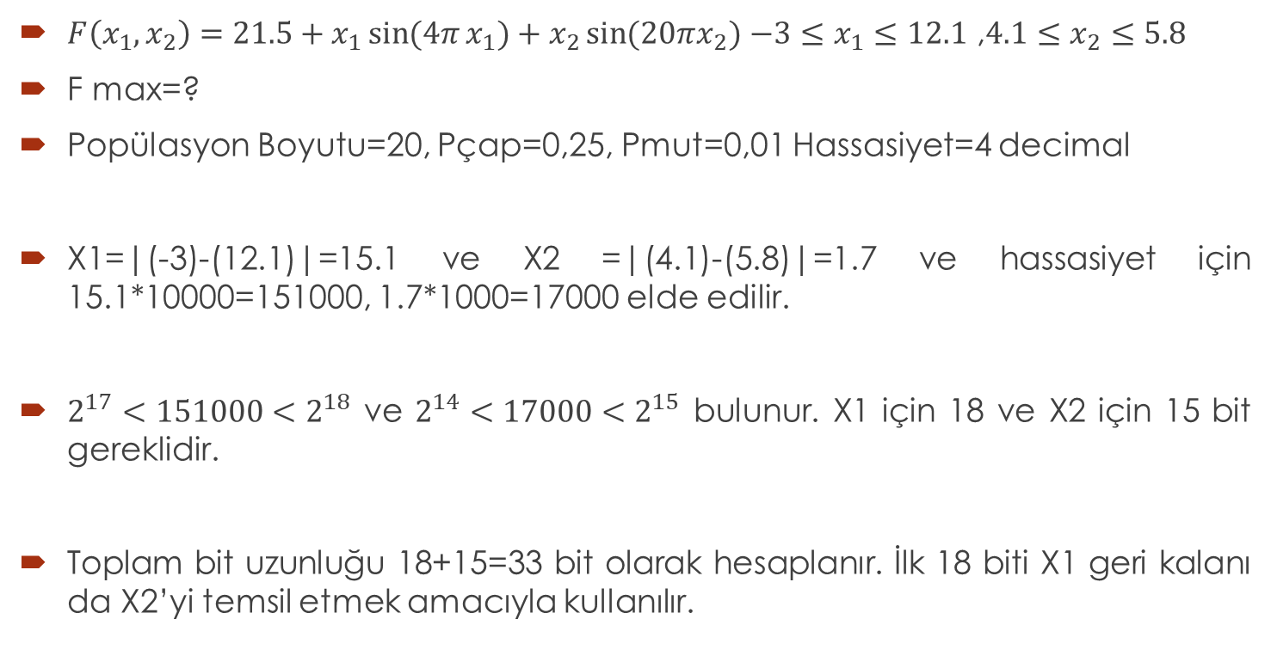
Örnek 2:İki Değişken içeren denklem
$F\left(x_{1},x_{2}\right)=21.5+x_{1}\sin{(4π}x_{1})+x_{2}\sin{(20πx_{2})}$ $−3≤x_{1}≤12.1$ ,$4.1≤x_{2}≤5.8$
F max=?
Popülasyon Boyutu=20, Pçap=0,25, Pmut=0,01 Hassasiyet=4 decimal
X1=|(-3)-(12.1)|=15.1 ve X2 =|(4.1)-(5.8)|=1.7 ve hassasiyet için 15.1*10000=151000, 1.7*1000=17000 elde edilir.
$2^{17}<151000<2^{18}$ ve $2^{14}<17000<2^{15}$ bulunur. X1 için 18 ve X2 için 15 bit gereklidir.
Toplam bit uzunluğu 18+15=33 bit olarak hesaplanır. İlk 18 biti X1 geri kalanı da X2’yi temsil etmek amacıyla kullanılır.

Slide 20

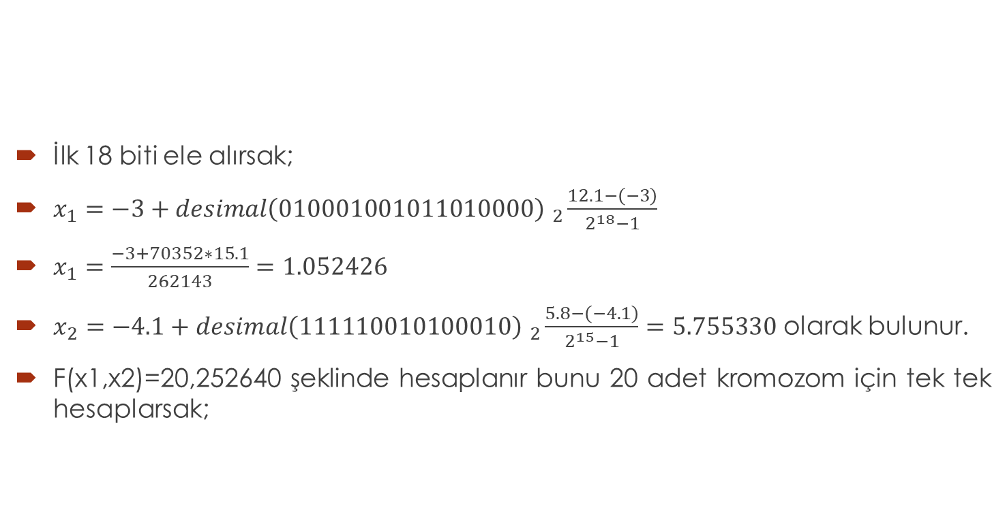
Örnek 2:İki Değişken içeren denklem
İlk 18 biti ele alırsak;
$x_{1}=−3+desimal{\left(010001001011010000\right) }_{2}\frac{12.1−\left(−3\right)}{2^{18}−1}$
$x_{1}=\frac{−3+70352∗15.1}{262143}=1.052426$
$x_{2}=−4.1+desimal{\left(111110010100010\right) }_{2}\frac{5.8−\left(−4.1\right)}{2^{15}−1}=5.755330$ olarak bulunur.
F(x1,x2)=20,252640 şeklinde hesaplanır bunu 20 adet kromozom için tek tek hesaplarsak;

Slide 21
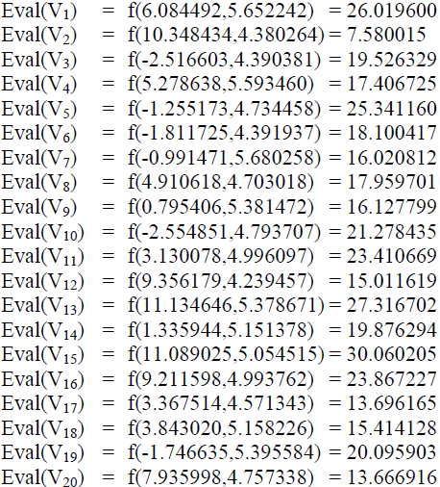
Örnek 2:İki Değişken içeren denklem

Slide 22
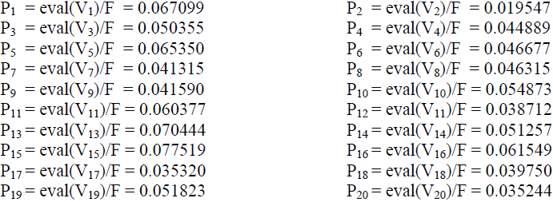

Örnek 2:İki Değişken içeren denklem
Toplam uygunluk=$387.776822$ olarak hesaplanır.
Buradan her bir kromozomun değerini uygunluk değerine bölerek kromozomun seçilim ihtimalini buluruz.

Slide 23
Örnek 2:İki Değişken içeren denklem
Her bir kromozomun kümülatif olasılık değeri hesaplanır.
q1=0.067099, q2=0.086647, q3=0.137001, q4=0.181890, q5=0.247240,
q6=0.293917, q7=0.335232, q8=0.381546, q9=0.423137, q10=0.478009,
q11=0.538381, q12=0.577093, q13=0.647537, q14=0.698794, q15=0.776314,
q16=0.837863, q17=0.873182, q18=0.912932, q19=0.964756, q20=1.000000
Her bir kromozom için rulet tekerleği döndürülür ve yeni nesle aktarılacak olan kromozomlar seçilir.
r1=0.513870, r2=0.175741, r3=0.308652, r4=0.534534, r5=0.947628, r6=0.171736, r7=0.702231, r8=0.226431, r9=0.494773, r10=0.424720, r11=0.703899, r12=0.389647, r13=0.277226, r14=0.368071, r15=0.983437, r16=0.005398, r17=0.765682, r18=0.646473, r19=0.767139, r20=0.780237.
Daha sonra seçilen bu kromozomlara çaprazlama işlemi uygulanacaktır.

Slide 24
Örnek 2:İki Değişken içeren denklem
Kromozom | Kromozom
V‟1=(011001111110110101100001101111000) (v11) | V‟11=(111011101101110000100011111011110) (v15)
V‟2=(100011000101101001111000001110010) (v4) | V‟12=(010000000101100010110000001111100) (v9)
V‟3=(001000100000110101111011011111011) (v7) | V‟13=(000101000010010101001010111111011) (v6)
V‟4=(011001111110110101100001101111000) (v11) | V‟14=(100001100001110100010110101100111) (v8)
V‟5=(000101010011111111110000110001100) (v19) | V‟15=(101110010110011110011000101111110) (v20)
V‟6=(100011000101101001111000001110010) (v4) | V‟16=(100110100000001111111010000111011) (v1)
V‟7=(111011101101110000100011111011110) (v15) | V‟17=(000001111000110000011010000111011) (v10)
V‟8=(000111011001010011010111111000101) (v5) | V‟18=(111011111010001000110000001000110) (v13)
V‟9=(011001111110110101100001101111000) (v11) | V‟19=(111011101101110000100011111011110) (v15)
V‟10=(000010000011001000001010111011101) (v3) | V‟20=(110011110000011111100001101001011) (v16)

Slide 25
Örnek 2:İki Değişken içeren denklem
Çaprazlama oranı=0.25 olduğundan yaklaşık olarak popülasyonun yüzde 25’i çaprazlamaya maruz kalacaktır.
Yeniden her bir kromozom için 0-1 arasında rastgele bir sayı üretilir ve bu sayı 0.25’ten küçükse kromozom çaprazlama için seçilir. Eğer seçilen kromozom sayısı çift sayı değilse bir kromozom ekleme veya çıkarma yapılır.
Rastgele üretilen sayılar aşağıdaki gibi olsun.
r1=0.822951, r2= 0.151932, 0.625447, 0.314685, 0.346901, 0.917204, 0.519760, 0.401254, 0.606758, 0.785402, 0.031523, 0.869921, 0.166525, 0.674520, 0.758400, 0.581893, 0.389248, 0.200232, 0.355635, r20= 0.826927
Bu durumda v2,v11,v13 ve v18 kromozomları çaprazlama için seçilir.
Bu kromozomlar kendi aralarında rastgele eşleştirilir.

Slide 26
Örnek 2:İki Değişken içeren denklem
Eşleştirilen her bir kromozom çiftinin çaprazlama noktasını belirlemek için [1,bit uzunluğu-1] arasında bir rastgele sayı üretilir. Bu örnek için aralık [1-32] aralığıdır.
V2‟ = (100011000101101001111000001110010)
V11‟= (111011101101110000100011111011110) için üretilen sayı 9 olsun.
V2‟ = (100011000101101001111000001110010)
V11‟= (111011101101110000100011111011110) kısımları kesilerek yer değiştirilir. Oluşan yeni kromozom aşağıdaki gibidir.
V2‟ = (100011000101110000100011111011110)
V11‟= (111011101101101001111000001110010)
İkinci çiftimiz v13 ve v18 için ise üretilen sayı 20’dir. Bu durumda
V13‟ = (000101000010010101000000001000110)
V18‟ = (111011111010001000111010111111011) son hali ise aşağıdaki gibidir.
V13‟ = (000101000010010101001010111111011)
V18‟ = (111011111010001000110000001000110)

Slide 27
Örnek 2:İki Değişken içeren denklem
Kromozom (Nesil 2) | Kromozom (Nesil 2)
V‟1=(011001111110110101100001101111000) | V‟11=(111011101101101001111000001110010)
V‟2=(100011000101110000100011111011110) | V‟12=(010000000101100010110000001111100)
V‟3=(001000100000110101111011011111011) | V‟13=(000101000010010101001010111111011)
V‟4=(011001111110110101100001101111000) | V‟14=(100001100001110100010110101100111)
V‟5=(000101010011111111110000110001100) | V‟15=(101110010110011110011000101111110)
V‟6=(100011000101101001111000001110010) | V‟16=(100110100000001111111010000111011)
V‟7=(111011101101110000100011111011110) | V‟17=(000001111000110000011010000111011)
V‟8=(000111011001010011010111111000101) | V‟18=(111011111010001000110000001000110)
V‟9=(011001111110110101100001101111000) | V‟19=(111011101101110000100011111011110)
V‟10=(000010000011001000001010111011101) | V‟20=(110011110000011111100001101001011)

Slide 28
Örnek 2:İki Değişken içeren denklem
Mutasyon oranı 0.01 olduğundan her bir nesilde yaklaşık olarak (33*20=660 bit*0.01=6.6 bit) 5 yada 6 bit mutasyona maruz kalır. Her bitin mutasyon için eşit şansı vardır.
Her bir kromozomun her bir biti için 0-1 aralığında rastgele sayı üretilir. Üretilen sayı 0.01’den küçük ise bit mutasyona uğratılır. Burada mutasyon dediğimiz bitin terslenmesidir.
Mutasyon işleminden sonra yeni nesil, yeni iterasyon için hazır olacaktır. Aşağıda seçilen bitler verilmiştir.
Bit Pozisyonu | Kromozom numarası | Kromozom içindeki bit numarası | Rastgele Sayı
112 | 4 | 13 | 0.000213
349 | 11 | 19 | 0.000213
418 | 13 | 22 | 0.008809
429 | 13 | 33 | 0.005425
602 | 19 | 8 | 0.002836

Slide 29
Örnek 2:İki Değişken içeren denklem
Kromozom (Nesil 2) | Kromozom (Nesil 2)
V‟1=(011001111110110101100001101111000) | V‟11=(111011101101101001101000001110010)
V‟2=(100011000101110000100011111011110) | V‟12=(010000000101100010110000001111100)
V‟3=(001000100000110101111011011111011) | V‟13=(000101000010010101001010101111010)
V‟4=(011001111110100101100001101111000) | V‟14=(100001100001110100010110101100111)
V‟5=(000101010011111111110000110001100) | V‟15=(101110010110011110011000101111110)
V‟6=(100011000101101001111000001110010) | V‟16=(100110100000001111111010000111011)
V‟7=(111011101101110000100011111011110) | V‟17=(000001111000110000011010000111011)
V‟8=(000111011001010011010111111000101) | V‟18=(111011111010001000110000001000110)
V‟9=(011001111110110101100001101111000) | V‟19=(111011100101110000100011111011110)
V‟10=(000010000011001000001010111011101) | V‟20=(110011110000011111100001101001011)

Slide 30
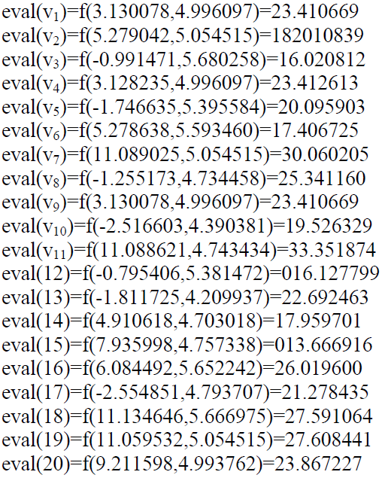
Örnek 2:İki Değişken içeren denklem
Yeni neslin uygunluk değerleri toplamı 447.049688 olarak hesaplanmıştır. İlk nesildeki uygunluk değerleri toplamı ise 387.776822 olarak bulunmuştur. İlk nesilde en iyi kromozom v15=30.060205 iken yeni nesilde en iyi sonuç v11=33.351874 olarak hesaplanmıştır.

Slide 31
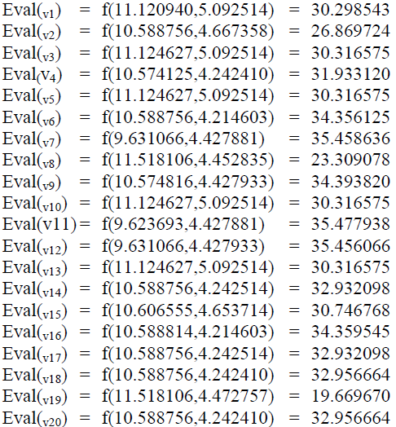
Örnek 2:İki Değişken içeren denklem
Toplam 1000 iterasyondan sonra oluşan nesilin uygunlukları yanda verilmiştir. 1000. iterasyonda en iyi kromozomun uygunluk değeri 35,477938 olarak bulunmuştur. Ancak daha iyi olan bir sonuç 396. iterasyonda 38.827553 olarak bulunmuştur. Bu da demek oluyor ki sadece en iyi bir tane sonuç saklanmalı ve bu sonuç bütün iterasyonlardaki en iyi sonuç olmalıdır
Yine dikkat edilecek bir nokta ise en son iterasyonda mutasyon işlemi uygulanmamasıdır.

Slide 32
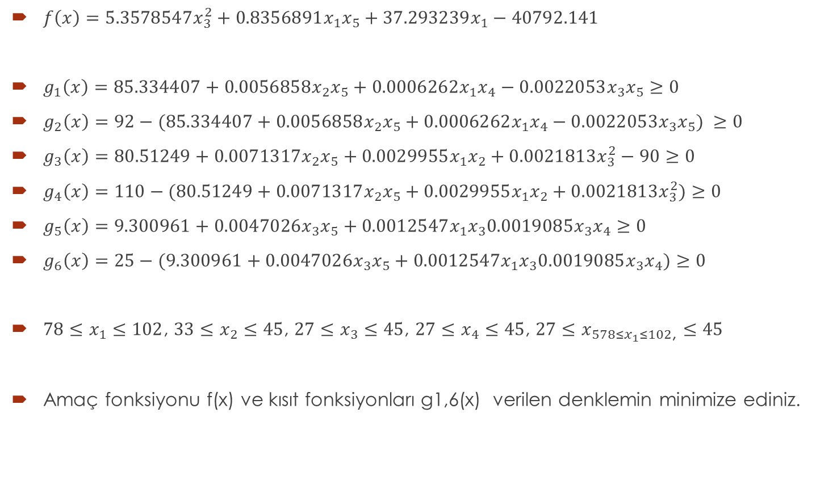
Örnek 3: Gerçek Kodlu Genetik Algoritma
$f\left(x\right)=5.3578547x_{3}^{2}+0.8356891x_{1}x_{5}+37.293239x_{1}−40792.141$
$g_{1}\left(x\right)=85.334407+0.0056858x_{2}x_{5}+0.0006262x_{1}x_{4}−0.0022053x_{3}x_{5}≥0$
$g_{2}\left(x\right)=92−(85.334407+0.0056858x_{2}x_{5}+0.0006262x_{1}x_{4}−0.0022053x_{3}x_{5}) ≥0$
$g_{3}\left(x\right)=80.51249+0.0071317x_{2}x_{5}+0.0029955x_{1}x_{2}+0.0021813x_{3}^{2}−90≥0$
$g_{4}\left(x\right)=110−(80.51249+0.0071317x_{2}x_{5}+0.0029955x_{1}x_{2}+0.0021813x_{3}^{2})≥0$
$g_{5}\left(x\right)=9.300961+0.0047026x_{3}x_{5}+0.0012547x_{1}x_{3}0.0019085x_{3}x_{4}≥0$
$g_{6}\left(x\right)=25−(9.300961+0.0047026x_{3}x_{5}+0.0012547x_{1}x_{3}0.0019085x_{3}x_{4})≥0$
$78≤x_{1}≤102$, $33≤x_{2}≤45$, $27≤x_{3}≤45$, $27≤x_{4}≤45$, $27≤x_{578≤x_{1}≤102\text{,}}≤45$
Amaç fonksiyonu f(x) ve kısıt fonksiyonları g1,6(x) verilen denklemin minimize ediniz.

Slide 33
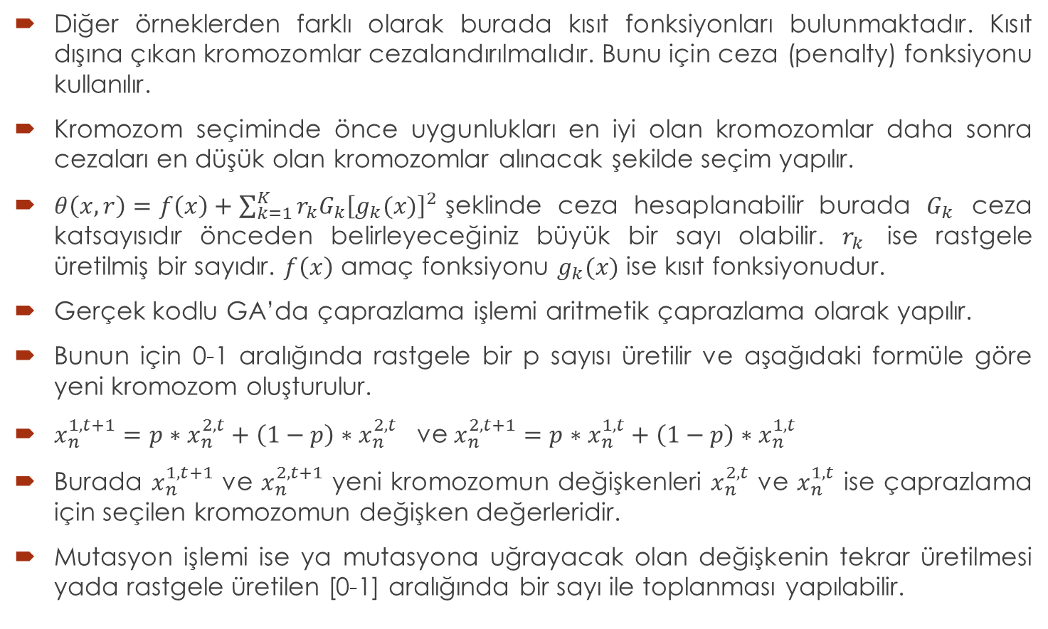
Örnek 3: Gerçek Kodlu Genetik Algoritma
Diğer örneklerden farklı olarak burada kısıt fonksiyonları bulunmaktadır. Kısıt dışına çıkan kromozomlar cezalandırılmalıdır. Bunu için ceza (penalty) fonksiyonu kullanılır.
Kromozom seçiminde önce uygunlukları en iyi olan kromozomlar daha sonra cezaları en düşük olan kromozomlar alınacak şekilde seçim yapılır.
$θ\left(x,r\right)=f\left(x\right)+\sum_{k=1}^{K}{r_{k}G_{k}{\left[g_{k}(x)\right]}^{2}}$şeklinde ceza hesaplanabilir burada $G_{k}$ ceza katsayısıdır önceden belirleyeceğiniz büyük bir sayı olabilir. $r_{k}$ ise rastgele üretilmiş bir sayıdır. $f\left(x\right)$ amaç fonksiyonu $g_{k}(x)$ ise kısıt fonksiyonudur.
Gerçek kodlu GA’da çaprazlama işlemi aritmetik çaprazlama olarak yapılır.
Bunun için 0-1 aralığında rastgele bir p sayısı üretilir ve aşağıdaki formüle göre yeni kromozom oluşturulur.
$x_{n}^{1,t+1}=p∗x_{n}^{2,t}+\left(1−p\right)∗x_{n}^{2,t}$ ve $x_{n}^{2,t+1}=p∗x_{n}^{1,t}+\left(1−p\right)∗x_{n}^{1,t}$
Burada $x_{n}^{1,t+1}$ ve $x_{n}^{2,t+1}$ yeni kromozomun değişkenleri $x_{n}^{2,t}$ ve $x_{n}^{1,t}$ ise çaprazlama için seçilen kromozomun değişken değerleridir.
Mutasyon işlemi ise ya mutasyona uğrayacak olan değişkenin tekrar üretilmesi yada rastgele üretilen [0-1] aralığında bir sayı ile toplanması yapılabilir.

